Slide 2
目錄
前言與使用族群
系統特色
系統架構
使用環境
SWOT分析
相關系統比較
實機展示
未來展望

Slide 3
前言與使用族群

Slide 4



系統特色
藥物小知識(圖)

Slide 5



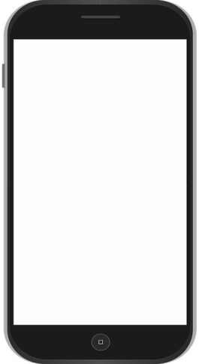
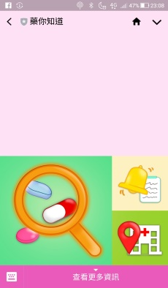



系統架構
藥物關鍵字
用藥時間資訊
GPS定位
使用者資訊
查詢藥物
提醒用藥
查詢附近院所
使用者資訊
使用者藥物記錄
藥物資料
提醒記錄
院所資料
使用者資訊
藥物資訊
提醒用藥訊息
院所資訊
藥物小知識
使用者
藥物記錄
發布
藥物小知識

Slide 6

使用環境
瀏覽器
手機
Notes:
以上幾種，或是其他可連線到LINE Developers頁面的瀏覽器
可以安裝LINE APP的手機
Android版：v9.6.0以上
iOS版：v9.6.5以上

Slide 7
SWOT分析
優勢(S) | 劣勢(W)
採用OCR(光學字元辨識)功能，省去打字的麻煩 及時回覆使用者之問題 資料採用政府及藥師公會，具一定的公信力 | 拍攝環境的光線不足會影響判斷結果 沒有藥物交叉作用的資料 目前實際上線人數50人
機會(O) | 威脅(T)
省去另外下載APP的麻煩 增加使用者查詢的意願 | 沒有醫師建議那麼符合自身症狀 相同功能的藥但不同的藥廠會有不同的外觀或者成分有些微不同

Slide 8



相關系統比較
 | 藥你知道 | 微笑藥師藥局 | 國立成大醫院 藥你健康
功能 | 查詢藥物 提醒用藥 查詢附近院所 藥物小知識 | 線上諮詢服務 特價商品推薦 | 藥品資訊 處方用藥 衛教園地 用藥提醒
資料來源 | 中華民國藥師公會 | 醫師的內隱知識 | 成大醫院所用之藥品資料
回覆時效性 | 立刻得到回覆 | 需要等待醫師回覆 | 立刻得到回覆
佔用手機儲存空間 | 包含在LINE裡 | 包含在LINE裡 | 7.85MB
目標族群 | 針對50~80歲會使用LINE之中老年人 | 有線上諮詢需求之人 | 該醫院就診之病患

Slide 9
實機展示

Slide 10
未來展望

Slide 11
